Slide 1
A vezető magatartása, stílusa

Slide 2

Magatartás, stílus
Milyen a vezető? Mit látok a vezető személyiségéből?
Vezetői magatartás = a vezető viselkedése egy adott, vagy ismétlődő szituációban (személyiség, szituáció).
Vezetési stílus = tartósan jellemző magatartásmód a vezető kapcsolatrendszerében, annak kialakítására, fenntartására.

Slide 3
Mitől függ a vezető stílusa?
Személyes tulajdonságaitól (jellem, alkat, akarat, képességek, adottságok, tehetség, értékrend).
Motívum struktúrájától.
Vezetési ismereteitől és készségeitől. Erkölcsi, etikai alapjaitól.
Környezettől.
Szervezet típusától.

Slide 4
Vezetői elméletek
Döntésközpontú elméletek: hogyan hozza a vezető a döntéseit, és a milyen részvételt enged meg másoknak (beosztottjaiknak) a döntéshozatalban
Tulajdonság elmélet: a vezető sikere attól függ, hogy milyen vezetői tulajdonságokkal rendelkezik!
  vizsgálja, hogy milyen tulajdonságok kellenek a sikeres vezetéshez (pszichológiai-, tulajdonság-, képességtesztek,
  nem vizsgálja a vezető és a vezetett viszonyát, a feladat milyenségét.
Személyiségen alapuló – viselkedés elmélet: a vezetők személyiségük és viselkedésmintáik (stílusuk) alapján kategorizálhatók,
Szituációs elmélet: a vezetőnek a szituációtól függően kell viselkednie, vagyis a vezető stílusa nem a személyiségétől, hanem a helyzettől függ.

Slide 5
Döntésközpontú elméletek
(Lewin)
Az autokratikus vezető egymaga uralja a csoport tevékenységét, ő határoz minden lényeges kérdésben, és szubjektív alapon értékel, szigorú fegyelmet tartó vezető.
A demokratikus vezető minden eszközzel igyekszik fokozni a csoportok részvételét, valamint objektív teljesítményértékelésre törekszik.
A laissez faire stílusú vezető passzív résztvevője a csoport tevékenységének, nem kezdeményez, csak kérésre segít, lényegében nem is vezető, csak tanácsadó.

Slide 6
Feladat
Lewin vezetői stílusa alapján soroljon fel előnyöket és hátrányokat az egyes vezetési stílushoz kapcsolódóan!
Idő: 15-20 perc

Slide 7
Döntésközpontú elméletek
(Likert egytényezős modellje)
Likert a Michigani Egyetemen 30 évig kutatta a vezetőket → szerinte a participatív, támogató vezetési stílus növeli a vezetés hatékonyságát.
Likert a vezetési stílusok leírására négyfokozatú tipológiát alkotott (melynek egyetlen tényezője a beosztott részvételének mértéke a vezetési folyamatban).

Slide 8
keménykezű parancsoló:
autokratikus vezető, alapjában bizalmatlan,
a beosztottakat fenyegetéssel, büntetéssel, ritkábban jutalmazással él,
lefelé irányuló kommunikáció,
döntés és ellenőrzés központosított.
jóakaratú parancsoló:
némi bizalom van, jutalmazással motivál többnyire,
van felfelé irányuló kommunikáció is,
esetenként igényli a beosztottak véleményét,
dönteni is enged, de ellenőrzi.

Slide 9
konzultatív stílus:
bízik beosztottjaiban, ötleteiket konstruktívan felhasználja,
motiválás: jutalom, részvétel, átfogó döntésénél a testületi elv érvényesül
kommunikáció kétirányú (fel és lefelé is jól működik).
részvételi csoport:
teljes bizalom, ad a beosztottak véleményére, ötleteire,
motiválás: anyagi és elismerés jellegű, csoporttagok aktív részvételi lehetősége a célok kitűzésébe, teljesítmény értékelésébe.

Slide 10
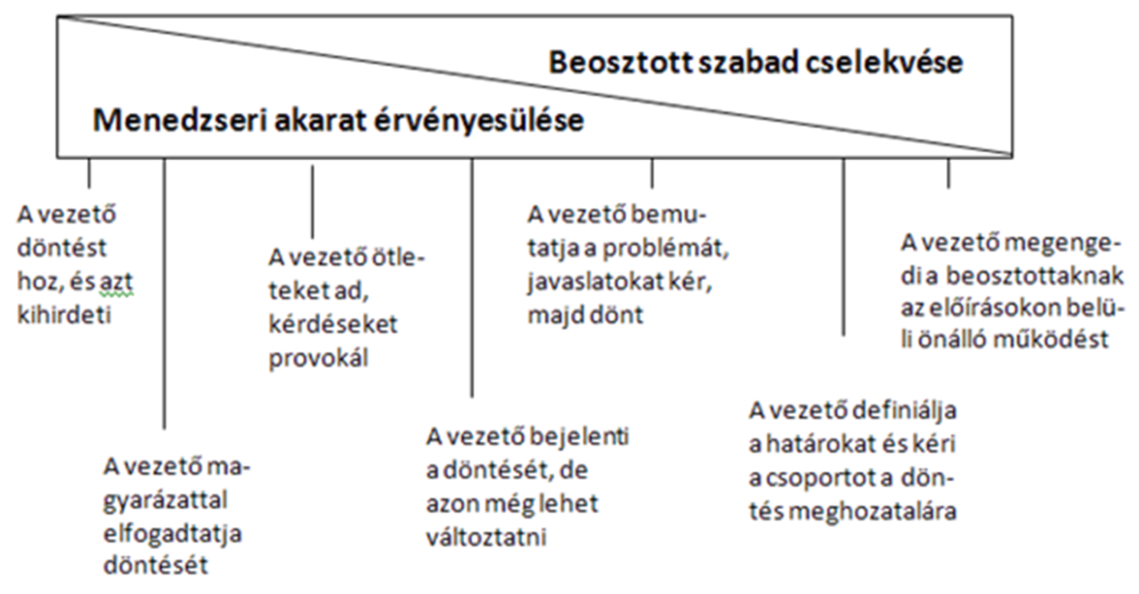
Tannenbaum-Schmidt hatalom-részvételi modellje
A 2 szélső típus: vezető központú, ill. beosztott központú vezetés.

Slide 11
Feladat
Sorolja fel azokat a tulajdonság jegyeket, melyek Ön szerint a legfontosabbak a mai kor vezetőinek! Indokolja is meg, hogy miért fontos az a tulajdonság jegy.
Idő: 10-15 perc

Slide 12
Tulajdonságelmélet
(Ghiselli)
Nagyon fontos
    szakmai felkészültség,
    intelligencia,
    önmegvalósítás,
    önbizalom,
    határozottság,
Mérsékelten fontos
    kockázatvállalás,
    munkavállalók iránti elkötelezettség,
    kezdeményező készség,
    jó kommunikációs készség,
    érettség.

Slide 13
„Siker” tulajdonságok
  Határozottság, emberismeret, kapcsolatteremtő képesség (vezetői készségek, melyek az interperszonális szférában játszanak szerepet).
  Következetesség, kitartás, szorgalom (érzelmi-akarati jellemzők).
  Jó döntési képesség, gyors felfogás, előrelátás, nyitottság, kezdeményezőkészség, rugalmasság (az intellektus és a kreativitás jellemzői).
  Kockázatvállalás, szervezőkészség, gyakorlatiasság (a szervező- és vállalkozókészség jellemzői).

Slide 14
SZEMÉLYISÉG-VISELKEDÉS ELMÉLET
Kifelé irányuló motivációk
Befelé irányuló motivációk
A vezető motiváltsága
    Alapvető motívumok:
      Pozícióhoz illő jövedelem,
      Állásbiztonság.
    Motívumpárok:
      Önállóság –hatalom
      Önbecsülés-megbecsültség
      Önmegvalósítás-a közösség szolgálata.
Közösség szolgálata
Önmaga
megvalósítása
Megbecsültség
Önbecsülés
Hatalom
Önállóság
Viszonylagos
biztonság
Magas életszínvonal

Slide 15
SZEMÉLYISÉG-VISELKEDÉS ELMÉLET
(McClelland teljesítménymotivációs elmélete)
Az eredményesség (teljesítmény) igénye:
      Jobban teljesíteni, mint mások,
      Kiválónak lenni,
      Valami különlegeset (egyedit, újat) elérni,
      Hosszútávú (5-10 év) feladatok kitűzése.
A kapcsolat igénye:
      Egy csoport vagy csapat részének lenni,
      Élvezni mások szeretetét, elfogadását,
      Pozitív interperszonális kapcsolatok fenntartása,
      A munkahelyen emberekkel foglalkozni,
      A konfliktusok minimalizálása.
A hatalom, a befolyásolás igénye
      Jó hírnév, pozíció szerzése,
      Uralkodni a szituációkon.

Slide 16
SZEMÉLYISÉG-VISELKEDÉS ELMÉLET3.
(McGregor: A vezető attitűdje)
X beállítottságú vezető véleménye:
  Az alkalmazott nem szereti a munkát,
  Kényszeríteni, szorosan ellenőrizni kell, hogy a szervezeti cél elérésére erőfeszítést tegyen,
  Kevés az ambíciójuk, legfontosabb számukra az állásbiztonság,
  Messze kerülik a felelősségvállalást.
Az x beállítottságú vezető:
    Autokrata, vezetési eszköztára a „furkósbot és mézesmadzag” vagyis a büntetés-jutalmazás,
    Kisajátítja az információkat,
    Ő dönt, mindenki végrehajt,
    Nem tűri a kritikát.
Az Y beállítottságú vezető:
    Demokrata vagy liberális,
    Információit és problémáit megosztja beosztottjaival,
    Elősegíti beosztottjai fejlődését,
    Döntéseit csoportosan hozza, vagy beosztottjaira bízza.
Y beállítottságú vezető véleménye:
  Az embernek a munka olyan, mint a játék, vagy a pihenés,
  Az emberek szeretik az önirányítást,
  Az emberek keresik a felelősséget vállalják, ha arra bátorítják őket,
  Szívesen mutatnak találékonyságot, kreativitást, képzelőerőt a szervezeti problémák megoldásában.

Slide 17
Maccoby négy vezetőtípusa
A mesterember:
    Tradicionális személyiség, az eredményesség motiválja, tökéletességre, maximális teljesítményre törekszik,
    Építőmester, aki a beosztottak atyáskodó mestere,
    Nem épít csapatot, parancsnokol a maga elképzelése szerint.
A dzsungelharcos:
    Birodalomra, gazdagságra vágyik,
    Hataloméhes, az élet, a munka a túlélésért folytatott harc, amelyben a győztes eltiporja a vesztest,
    Vezetőként „oroszlán”, nyugodt, az övéit megvédi,
    Uralkodói magatartása elűzi a kreatív, független beosztottakat,
    Környezete ellenségeket és „bólogató Jánosokat” termel ki.

Slide 18
Maccoby négy vezetőtípusa
A szervezeti ember:
    Szervezetet alakít ki, törődik az emberekkel, elkötelezett az intézmény jó hírének fenntartása iránt,
    Képes célra-orientált, együttműködő légkör kialakítására, de nyomásra óvatossá, konzervatívvá válhat,
    Hiányzik belőle a merészség és a kalandvágy, nem képes nagyon erős versenyben jól működő, innovatív szervezetet vezetni.
A játékos:
    Szeret kiszámíthatóan kockáztatni, a verseny az éltető eleme,
    Lelkesíteni, mozgósítani képes az egyenrangúakat és a beosztottakat,
    Hírnévre, dicsősségre vágyik, a győzelem érzésére,
    Meggondolatlan, hajlamos a tények manipulálására.

Slide 19
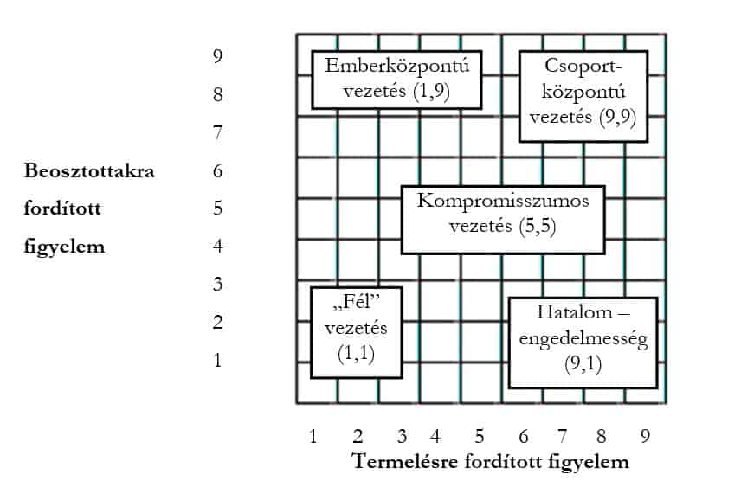
SZEMÉLYISÉG-VISELKEDÉS ELMÉLET
(Blake és Mouton rács modellje)

Slide 20
(9,9)Csoportközpontú vezetés. A Munkateljesítmény forrása az emberek összefogása. A szervezeti célon belül meghatározható közös érdekeltség kölcsönös függést, de egyben kölcsönös bizalmat és megbecsülést is teremt.
(1,9) Emberközpontú vezetés. A kielégítő kapcsolatok iránti emberi szükségletre irányított kitüntető figyelem barát szervezeti légkörhöz, s egyben kellemes munkatempóhoz is vezet.
(5,5) Kompromisszumos vezetés Megfelelő szervezeti teljesítmény érhető el, ha egyensúlyt teremtünk az elvárt munkateljesítmény és a dolgozó kielégítő szintű moráljának fenntartása között
(9,1) Hajtós vezetés A termelési hatékonyság érdekében úgy szervezi meg a munkafeltételeket, hogy az emberi szempontok háttérbe szorulnak
(1,1)”Fél”-vezetés Az elvárt munka elvégeztetésére fordított minimális erőfeszítések mellett/helyett a szervezeti tagság fenntartására irányuló maximális erőfeszítések

Slide 21
SZITUÁCIÓS ELMÉLETEK
(Vroom – Yetton elmélet)
Vezetői stílusok:
  Autokrata 1. (A1): A rendelkezésére álló információk alapján a vezető dönt, megoldja a problémát .
  Autokrata 2. (A2): A vezető a beosztottaktól információkat szerez a döntéséhez, de maga dönt.
  Konzultatív 1. (K1): A vezető a problémát egyénenként ismerteti a beosztottakkal, a döntése azonban nem mindig tükrözi a beosztottak hatását.
  Konzultatív 2. (K2): A vezető a beosztottak csoportjával osztja meg a problémát, javaslatokat kér, ezután dönt.
  Csoportos (Cs): A vezető a csoporttal ismerteti a problémát, együtt dolgoznak ki döntési alternatívákat, a csoport hozza a konszenzusos döntést, a vezető elnököl.

Slide 22
SZITUÁCIÓS ELMÉLETEK 4.
(Hersey – Blanchard modellje)
magas
Kétféle vezetői viselkedésmód:
  Kapcsolatorientált (személyes bátorítás, támogatás, elismerés)
  Feladatorientált (irányítás és szervezés)
Bátorító
stílus
RÉSZTVEVŐ
Előkészítő
stílus
ELADÓ
kapcsolatorientált
Stílus-hatékonysági tényezők:
  A beosztottak munka-képessége és akarata,
  A munka jellege,
  A szervezet atmoszférája (kultúrája).
Felépítő (strukturáló) stílus
DIKTÁLÓ
Megbízó
stílus
DELEGÁLÓ
alacsony
feladatorientált
magas

Slide 23
SZITUÁCIÓS ELMÉLETEK
(Hersey – Blanchard modellje)
A vezetési stílusok jellegzetességei:
  Felépítő (strukturáló) vezetési stílus:
    A vezető meghatározza, hogy a feladatot hogyan kell végrehajtani,
    Közli a beosztottal, hogy mi az elvárás, s azt hogyan lehet teljesíteni (kivel, mivel, mennyiért, meddig és hol?),
    A feladat megfelelő elvégzése esetén elismer, jutalmaz.
  Előkészítő vezetési stílus:
    Kölcsönhatásra összpontosít, célja a feladat elvégeztetése és a feladatmegoldó képesség kifejlesztése,
    Segíti a beosztottat a követelmény teljesítésében.
  Bátorító vezetési stílus:
    Célja, hogy növekedjen a beosztott önbizalma és képessége a feladat kiváló és független megoldására,
    Kelléke a nyílt, támogató vezetői viselkedés és a gyakori dicséret.

Slide 24
SZITUÁCIÓS ELMÉLETEK
(Hersey – Blanchard modellje)
4. Megbízói (delegáló) vezetési stílus:
    Lényege, a beosztottat megbízzuk a feladattal, azután hagyjuk, hogy saját maga oldja meg,
    Nincs interaktív része a viszonynak, a bizalomra épül,
    Feltétele, hogy a beosztott rendelkezzen a feladat megoldásához szükséges tudással, tapasztalattal, önbizalommal és felelősségtudattal.

Slide 25
FIEDLER KONTINGENCIA-MODELLJE
Alapfeltevése: különböző vezetési szituációkban más és más vezetési stílusok eredményesek.
Kétfajta vezetési stílust különbözet meg az ún. legkevésbé kedvelt munkatárs (LKM) teszt segítségével:
– feladatorientált vezetési stílus: a feladatorientált vezető nem kedvelt beosztottjáról adott értékelése elmarasztaló
– kapcsolatorientált vezetési stílus: a vezető többé-kevésbé kedvezően nyilatkozik legkevésbé kedvelt munkatársáról

Slide 26
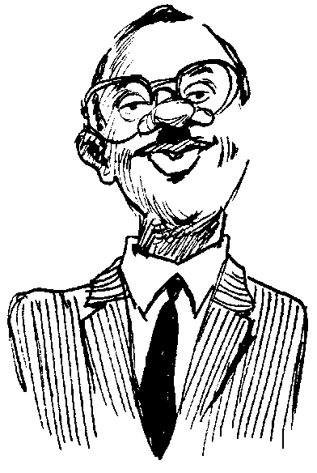
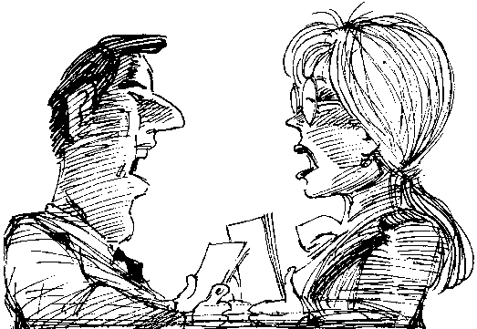
Az elviselhetetlen főnök típusai
Az alkalmatlan, de nyájas főnök
  Gyakori, hogy egyszerűen nyakig ül a gondjaiban
  A Peter-elv áldozata:
  addig jut mind feljebb a ranglétrán, amíg már alkalmatlanná nem válik az adott munkakör betöltésére
  Legjobban úgy kezelhető, hogy segítünk neki, amiben lehet
A kiállhatatlan főnök
  Szerencsére nem túl gyakran fordul elő
  Idővel önrombolóvá válik
  Hiábavaló vitába szállni vele
  Legjobb messzemenően tartózkodni tőle
Szöveges forrás: Rue, L.W.-Byars, L.L. (1990): Supervision, p. 410.
Irwin, Homewood. Prezentáció: Agistra Stúdió, 2004, Printmaster illusztrációkkal

Slide 27
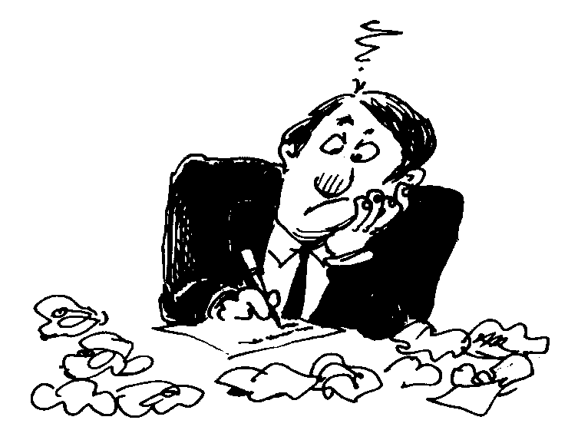
Az elviselhetetlen főnök típusai
Az alkalmas, de tunya főnök
  Képes betölteni feladatát, de nincs motiválva rá
  Mindent megtesz, hogy átvészelje az eseményeket
  Beosztottai nehezen tudnak színvonalasan teljesíteni
A ráhagyó főnök
  Közelít a nyugdíjas korhoz, vagy éppen új munka után néz
  Semmivel nem törődik, és önromboló alkat
  Dolgozz, ahogy tőled telik, és használd jól fel az idődet!
Szöveges forrás: Rue, L.W.-Byars, L.L. (1990): Supervision, p. 410.
Irwin, Homewood. Prezentáció: Agistra Stúdió, 2004, Printmaster illusztrációkkal

Slide 28
KÖSZÖNÖM A FIGYELMET!

